Slide 1
원형큐

Slide 2
선형 큐의 단점(1)
int is_full(QueueType * q){
if(q->rear == MAX_QUEUE_SIZE -1){
return 1;
}
else {
return 0;
}
}
int is_empty(QueueType *q){
if(q->rear == q->front){
return 1;
}
else{
return 0;
}
}
#include <stdio.h>
#define MAX_QUEUE_SIZE 5
typedef int element;
typedef struct {
int front;
int rear;
element data[MAX_QUEUE_SIZE];
}QueueType;
void init_queue(QueueType * q){
q->rear = -1;
q->front = -1;
}

Slide 3
선형 큐의 단점(2)
void error(char* message){
fprintf(“stderr, “%s\n”, message);
exit(1);
}
void queue_print(QueueType*q){
for(int i=0; i<MAX_QUEUE_SIZE; i++){
if(i<=q->front || i>q->rear){
printf(“%3c”, ‘|’);
}
else{
printf(“%d|”, q->data[i]);
}
}
printf(“\n”);
}
void enqueue(QueueType *q, element item){
if(is_full(q)){
error(“큐가 포화상태입니다.\n”);
return 0;
}
q->data[++(q->rear)] = item;
}
element dequeue(QueueType *q){
if(is_empty(q)){
error(“큐가 비어있습니다.\n”);
return -1;
}
element item = q->data[++(q->front)];
return item;
}

Slide 4
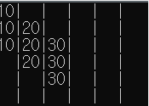
선형 큐의 단점(3)
item = dequeue(&q);
queue_print(&q);
item = dequeue(&q);
queue_print(&q);
item = dequeue(&q);
queue_print(&q);
return 0;
}
int main(){
element item = 0;
QueueType q;
init_queue(&q);
enqueue(&q, 10);
queue_print(&q);
enqueue(&q, 20);
queue_print(&q);
enqueue(&q, 30);
queue_print(&q);

Slide 5
선형 큐의 단점(4)
선형 큐는 front, rear 값이 증가만 하기 때문에 언젠가는 공간의 끝에 도달하게 됨
그래서 큐의 빈 공간을 계속 쓰려면 주기적으로 원소들을 당겨주는 작업이 필요한데 그렇게 되면 시간도 많이 걸리고 코드도 복잡해짐

Slide 6
원형 큐(1)
선형 큐의 단점을 보안하기 위한 구조
나머지 연산 사용
공간의 끝에 도달하면 rear+1%x로 해서 공간의 처음(0)으로 보냄
그 대신 초기값이 0으로 바뀌게 됨

Slide 7
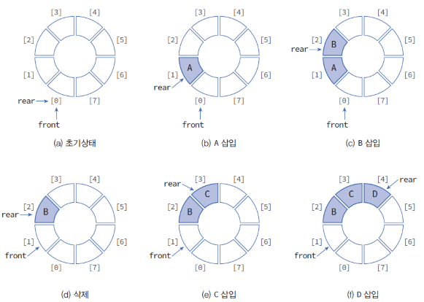
원형 큐(2)

Slide 8
원형 큐 코드(1)
#include <stdio.h>
#include <stdlib.h>
#define MAX_QUEUE_SIZE 5
typedef int element;
typedef struct{
int front;
int rear;
element data[MAX_QUEUE_SIZE];
}QueueType;
void error(char *message){
fprintf(stderr, “%s\n”, message);
exit(1);
}
앞의 선형 큐 코드와 여기까진 동일!

Slide 9
원형 큐 코드(2)
void init_queue(QueueType *q){
q->rear = q->front = 0;
}
int is_full(QueueType* q){
return ((q->rear + 1) % MAX_QUEUE_SIZE == q->front);
}
int is_empty(QueueType *q){
return (q->rear == q->front);
}
우선 초기화 할 때 0으로 초기화!
full 검사는 rear+1%MAX 값이 front와 같으면 참 반환
empty는 rear==front일 때 참 반환
이것으로 공백상태가 아닌 원형큐의 front, rear는
항상 포화상태일 때 한 칸 차이가 난다는 것을 알 수 있음

Slide 10
원형 큐 코드(3)
void queue_print(QueueType* q)
{
printf("QUEUE(front=%d rear=%d) = ", q->front, q->rear);
if (!is_empty(q)) {
int i = q->front;
do {
i = (i + 1) % (MAX_QUEUE_SIZE);
printf("%d | ", q->data[i]);
} while (i != q->rear);
}
printf("\n");
}

Slide 11
원형 큐 코드(4)
int main(void) {
QueueType queue;
int element;
init_queue(&queue);
printf("__데이터 추가 단계__\n");
while (!is_full(&queue)) {
printf("정수를 입력하시오: ");
scanf_s("%d", &element);
enqueue(&queue, element);
queue_print(&queue);
}
printf("큐는 포화상태입니다.\n\n");
printf("--데이터 삭제 단계--\n");
while (!is_empty(&queue))
{
element = dequeue(&queue);
printf("꺼내진 정수: %d \n", element);
queue_print(&queue);
}
printf("큐는 공백상태입니다.\n");
return 0;
}
void enqueue(QueueType* q, element item) {
if (is_full(q)) {
error("큐가 포화상태입니다.");
}
q->rear = (q->rear + 1) % MAX_QUEUE_SIZE;
q->data[q->rear] = item;
}
element dequeue(QueueType* q) {
if (is_empty(q)) {
error("큐가 공백상태입니다.");
}
q->front = (q->front + 1) % MAX_QUEUE_SIZE;
return q->data[q->front];
}

Slide 12
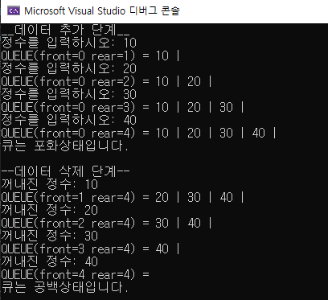
원형 큐 코드 결과

